Slide 1
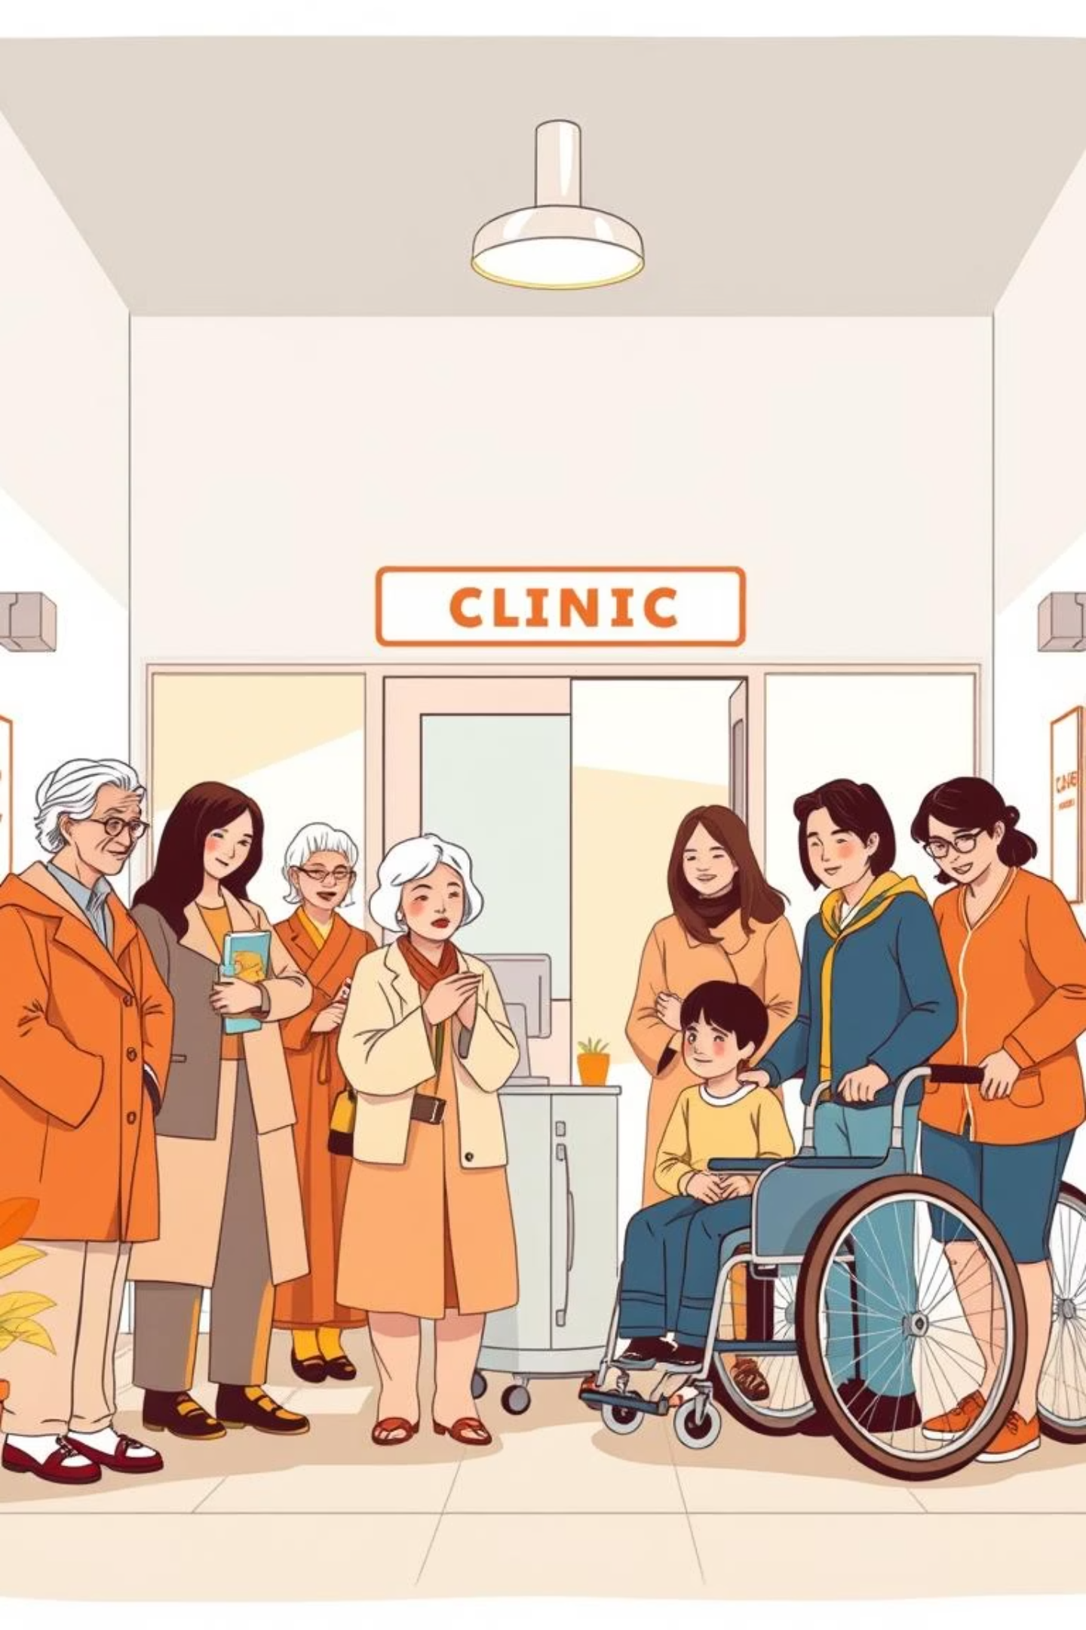
Justicia Social y Sistemas de Salud
Explorando la desigualdad y el acceso a la salud en contextos vulnerables.

Slide 2
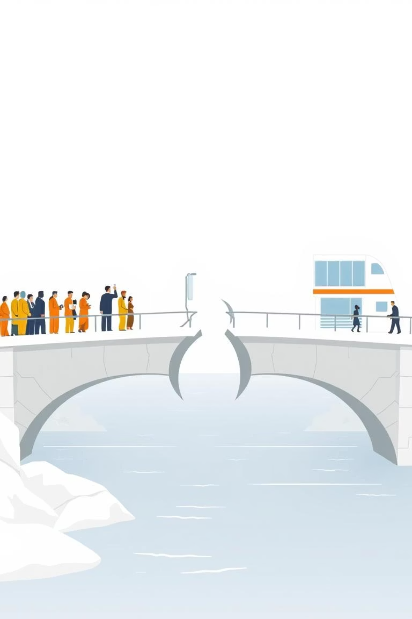
Desigualdad en el Acceso a la Salud
La desigualdad en el acceso a la salud es una expresión visible de injusticia estructural. Millones no acceden a servicios básicos por pobreza, ubicación, migración, etnia o discapacidad. Esta realidad, producto de decisiones políticas y económicas, es un pecado social que viola la dignidad humana.

Slide 3
Factores de Desigualdad
Desigualdad Territorial
Desigualdad Económica
Servicios precarios o inexistentes en zonas rurales y marginales, con falta de transporte y equipamiento.
Acceso condicionado por la capacidad de pago en sistemas privatizados, dejando a muchos sin diagnóstico ni tratamiento.
Desigualdad Educativa y Cultural
Estigmatización Social
Falta de información, barreras idiomáticas y desconfianza en comunidades discriminadas.
Migrantes, privados de libertad, y personas con VIH enfrentan barreras simbólicas y materiales, siendo considerados "menos merecedores".

Slide 4

La Voz del Magisterio
La Doctrina Social de la Iglesia considera la desigualdad en el acceso a la salud una injusticia que vulnera la dignidad humana. Insiste en que la salud es un derecho universal, no un privilegio, y debe garantizarse a los más vulnerables.

Slide 5
Papa Francisco: Una Obligación Ética
“Una sociedad humana y fraterna es capaz de preocuparse eficazmente por asegurar que todos sean acompañados en el camino de su vida, no solamente para cubrir sus necesidades básicas, sino para que puedan dar lo mejor de sí mismos.”— Fratelli Tutti, n. 110
El Papa Francisco enfatiza que la exclusión sanitaria es un síntoma de la "cultura del descarte", y que garantizar el acceso a la salud para todos es una obligación ética fundamental (cf. nn. 141–146).

Slide 6
Compendio de la Doctrina Social de la Iglesia
1
Deber Moral del Estado
2
Corrección de Desigualdades
3
Principios de Solidaridad
El Estado tiene la obligación de garantizar el derecho a la salud.
El sistema de salud debe regirse por la solidaridad y el bien común (cf. nn. 166, 168, 299-303).
Es esencial corregir las estructuras que impiden el acceso equitativo.

Slide 7

Gaudium et Spes y Caritas in Veritate
Gaudium et Spes (n. 26)
Caritas in Veritate (n. 43)
El Concilio Vaticano II denunció las condiciones que impiden una vida digna, incluyendo la falta de acceso a la salud. El compromiso cristiano implica transformar estas estructuras excluyentes.
El Papa Benedicto XVI afirmó que la salud no puede depender solo del mercado. El desarrollo humano auténtico requiere acceso justo a bienes esenciales como la atención médica.

Slide 8

Juan Pablo II y DOCAT
Evangelium Vitae
DOCAT (cap. 6)
Juan Pablo II advirtió sobre una "cultura de la muerte" que descarta a los más débiles, disfrazada de progreso, cuando en realidad margina a los menos productivos.
“Si no luchamos por un sistema de salud justo, en el que nadie quede excluido, no estamos construyendo una sociedad cristiana, sino simplemente administrando desigualdades.”

Slide 9




Implicaciones de un Enfoque Justo
Reconocer la Realidad
Políticas de Discriminación Positiva
Diseñar políticas desde la realidad de los vulnerables, no desde la comodidad.
Asignar más recursos donde hay mayor necesidad.
Atención Integral
Formar Profesionales
Garantizar atención que no sea solo urgente o asistencialista.
Educar a profesionales para que vean la salud como reparación del vínculo social.

Slide 10
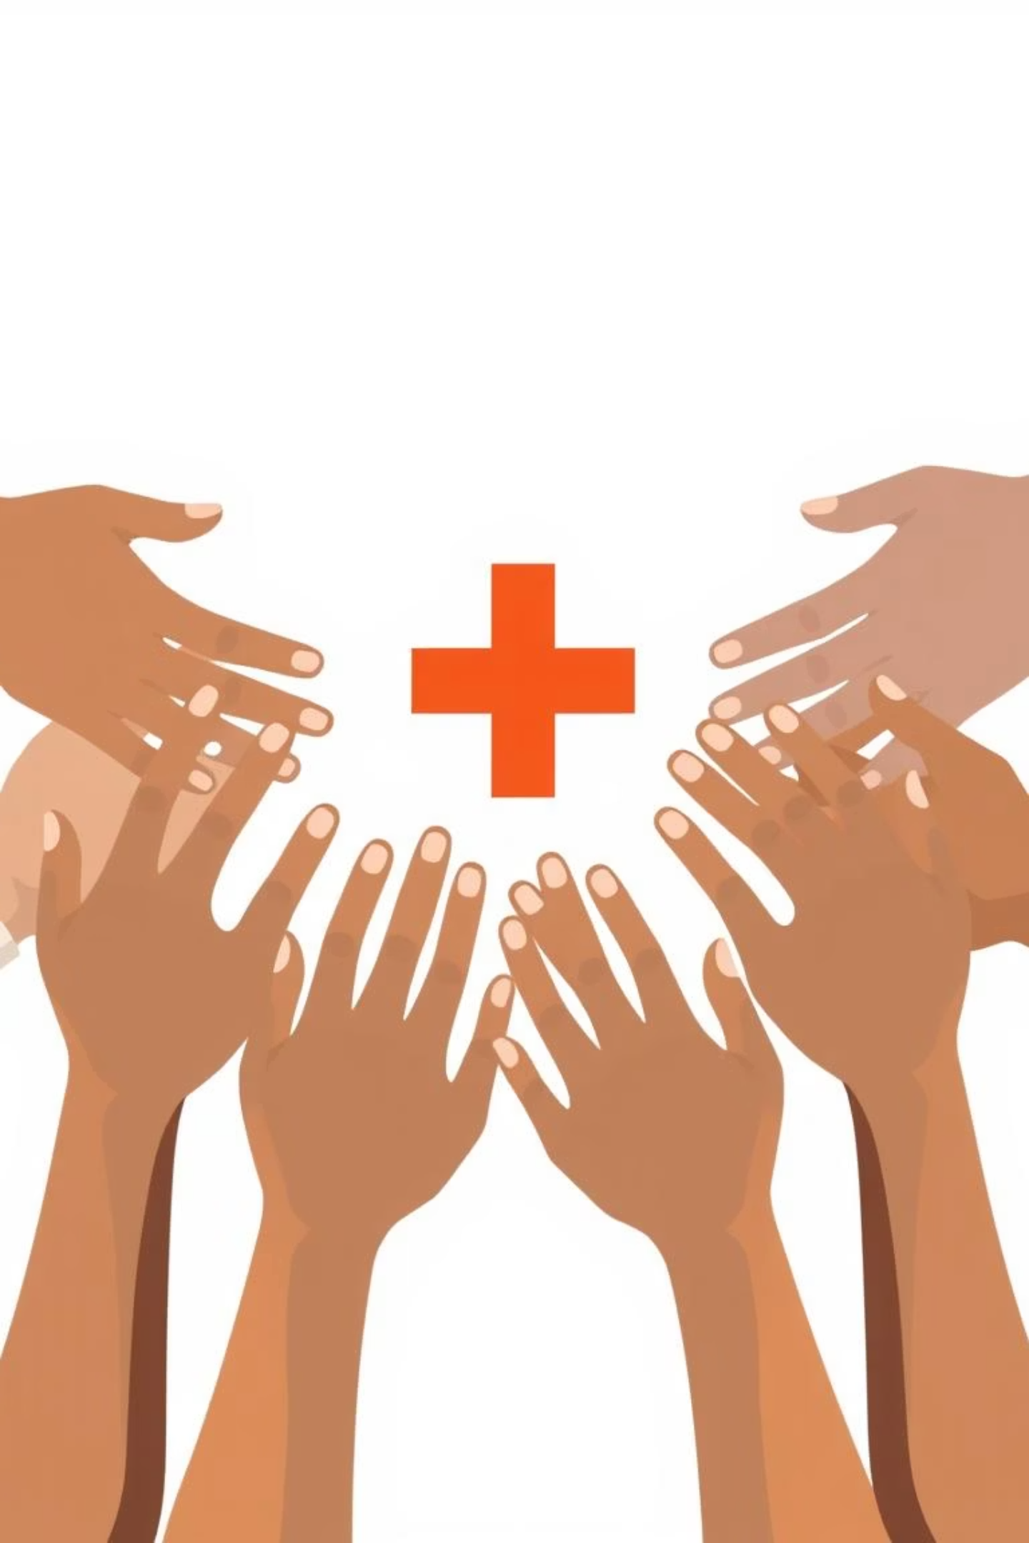
Conclusión: Un Llamado a la Acción
La desigualdad en salud es una grieta en el tejido moral de nuestras sociedades. La fe nos impulsa a trabajar por un derecho a la salud efectivo y universal. La construcción de sistemas de salud justos es una responsabilidad colectiva que interpela a todos.
En cada persona marginada, la Iglesia ve a Cristo. Promover la equidad no es solo resolver una carencia material, sino restaurar el valor de cada vida y construir una cultura del cuidado.

